Slide 2
L’évolution de la jurisprudence de la Cour européenne des droits de l’Homme sur la vie familiale du couple homosexuel

Slide 3
Approche de la Cour européenne
« Dudgeon c/ Royaume-Uni » 22 octobre 1981
Première approche de la Cour
« Schalk et Kopf c/ Autriche » 24 juin 2010
Reconnaissance vie familiale
Reconnaissance vie familiale en l’absence de cohabitation
« Vallianatos et autres c/ Grèce » 7 novembre 2013
Jurisprudence constante

Slide 4
Droits parentaux
Mère : « Salgueiro Da Silva Mouta c/ Portugal » 21 décembre 1999
Discrimination selon l’orientation de l’un des parents => interdit
Père : « X. c/ Pologne » 16 septembre 2021 => même solution
« Halier et autres c/ France » 12 décembre 2017
Limitation des droits parentaux
« Bonnaud et Lecoq c/ France » 6 février 2018

Slide 5
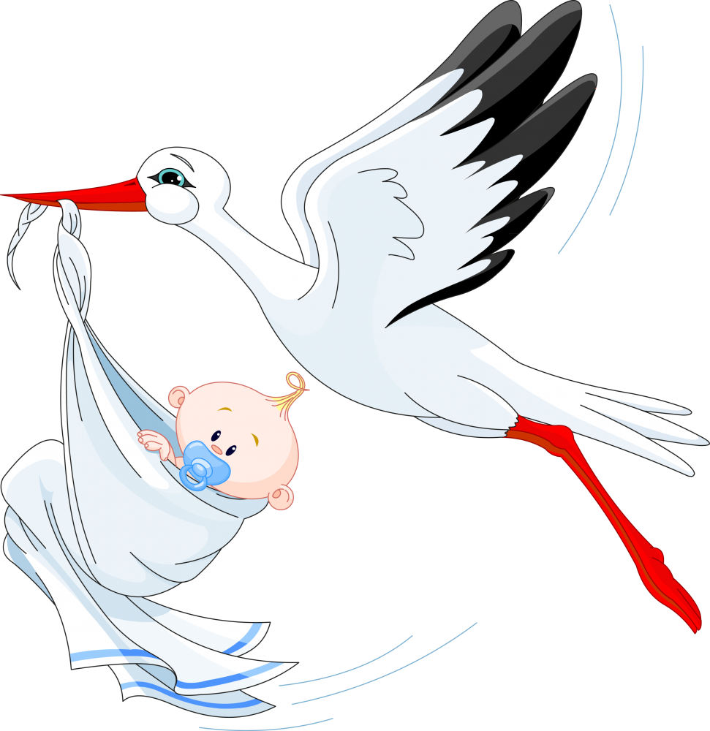
Adoption
Discrimination de l’adoption par le conjoint du parent biologique de l’enfant selon l’orientation sexuelle => interdit
Reconnaissance du lien de filiation entre le père d’intention homosexuel et l’enfant (GPA)
Adoption progressivement reconnue
Adoption simple limitée aux époux en France
26/02/2002
« Fretté c/ France »
22/01/2008
« E.B. c/ France »
15/03/2012« Gas et Dubois c/ France »
19/02/2013
« X. et autres c/ Autriche »
22/11/2022
« D.B. Et autres c/ Suisse »

Slide 6
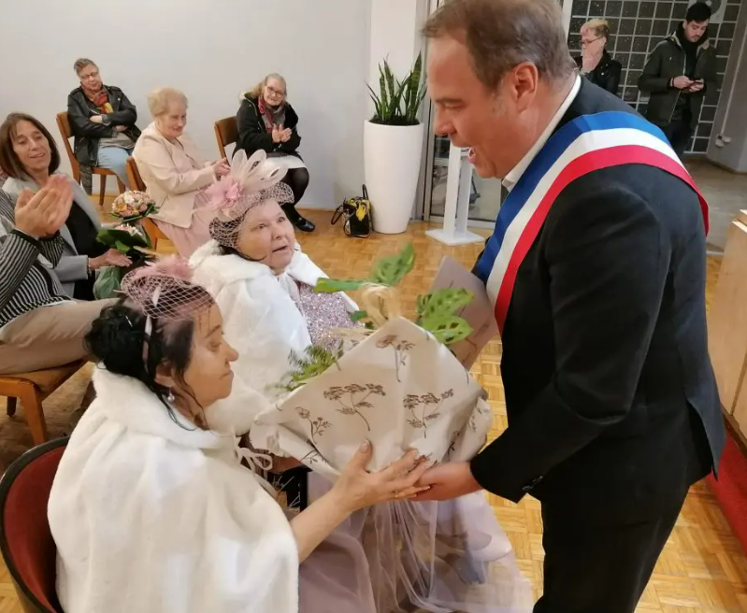
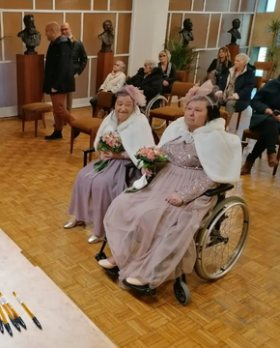
Mariage
« Schalk et Kopf c/ Autriche » 24 juin 2010
NEUTRE
« Chapin et Charpentier c/ France » 9 juin 2016

Slide 7
Autres statuts juridiques
2015
Reconnaissance statut juridique
2017
Discrimination positive de l’octroi du partenariat enregistré aux couples homosexuels autorisé
2021
Réticence populaire ne justifie rien
-> « Oliari et autres contre Italie » 21 juillet 2015
-> « Ratzenböck et Seydl c/ Autriche » 26 octobre 2017
-> Fedotova « Fedotova et autres c/ Russie » 13 juillet 2021

Slide 8
Conclusion
Jurisprudence
Obligations positives
Limitation certains droits
Protection renforcée
Position neutre sur le mariage

